Slide 1
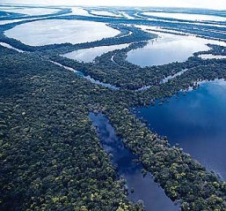
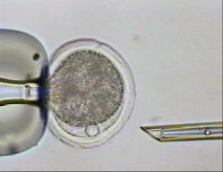
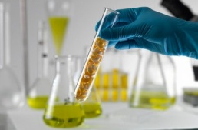
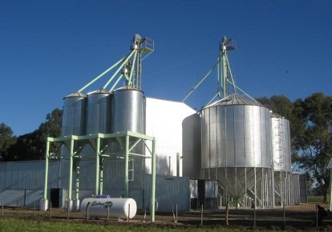

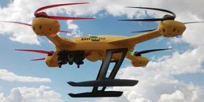
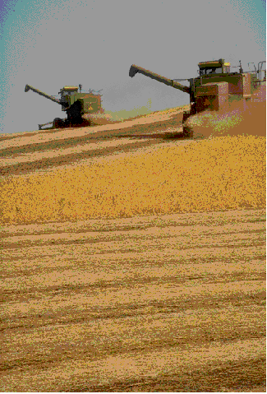
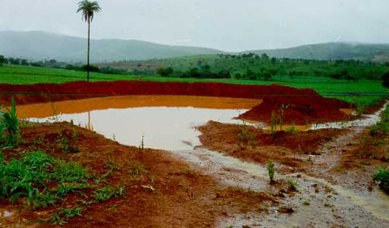
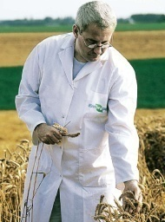
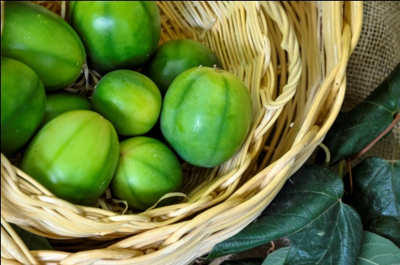



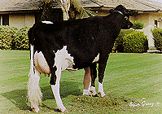

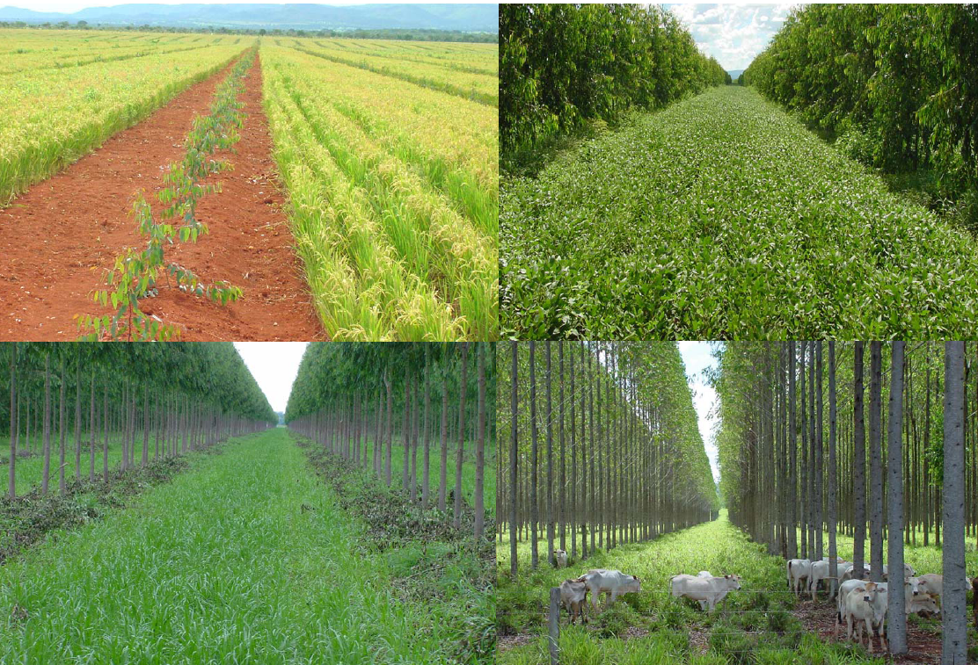
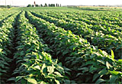


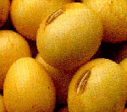

Empresa Brasileira de Pesquisa Agropecuária
Maurício Antônio Lopes
Presidente

Slide 2
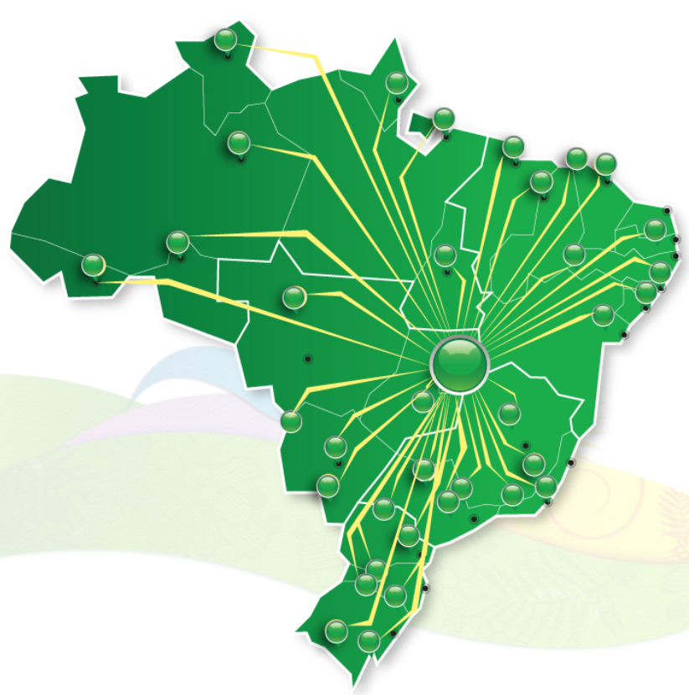


Empresa Brasileira de Pesquisa Agropecuária
Agenda
Introdução à Embrapa
Pilares da Organização
  Pessoas
  Estruturas
  Processos
Planejamento na Embrapa
  Escolhas
  Resultados
  Impactos
Discussão
Notes:
2

Slide 3
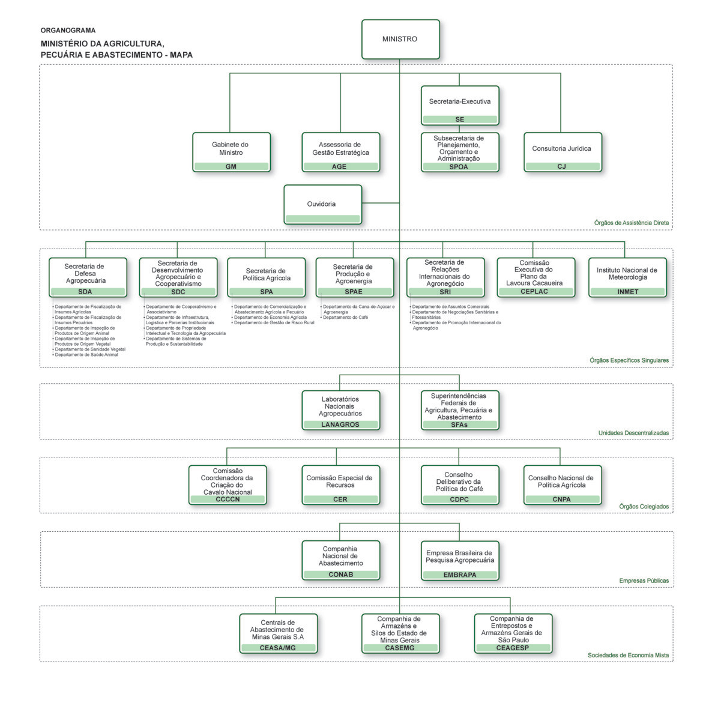

Notes:
3

Slide 4

Empresa Brasileira de Pesquisa Agropecuária
Maior organização de pesquisa e inovação agropecuária da América Latina
Fundada em 1973
Empregados: 9.805
Pesquisadores: 2.480
Analistas: 2.566
Orçamento 2014: R$ 2,78 bilhões
Rede de 46 Unidades – presente em todo o Brasil
Centros Nacionais Temáticos (10)
Centros Nacionais de Produtos (14)
Centros Ecorregionais e Agroflorestais (17)
Serviços (5)
Plataforma de cooperação científica – Labex (US, Europa, Ásia)
Plataforma de cooperação técnica – África e América Latina
Notes:
4

Slide 5
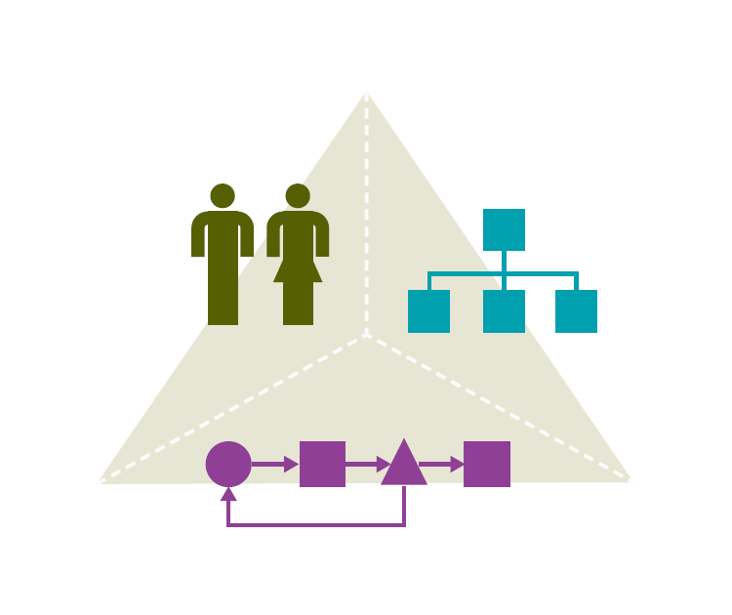



Pilares da Organização
Pessoas
Processos
Estruturas
Notes:
5

Slide 6
Pilares da Organização - Pessoas
Pessoas
Processos
Especialidades
Capacitação
Renovação
Estruturas
Notes:
6

Slide 7
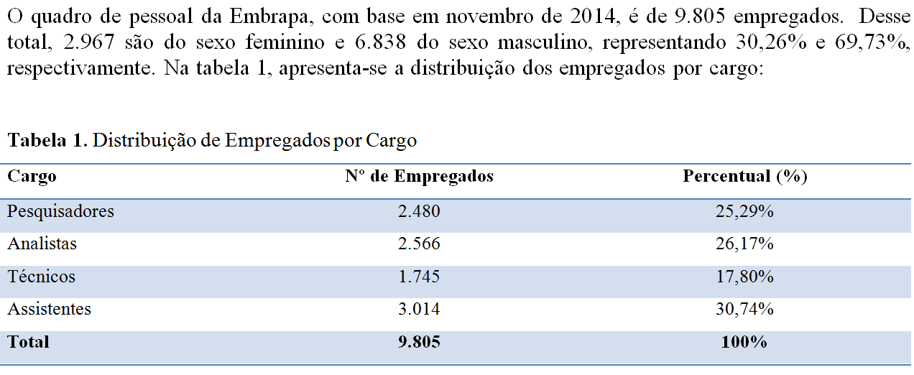


Embrapa – Gestão de Pessoas
Quadro de Empregados – Distribuição por Cargos
Notes:
7

Slide 8
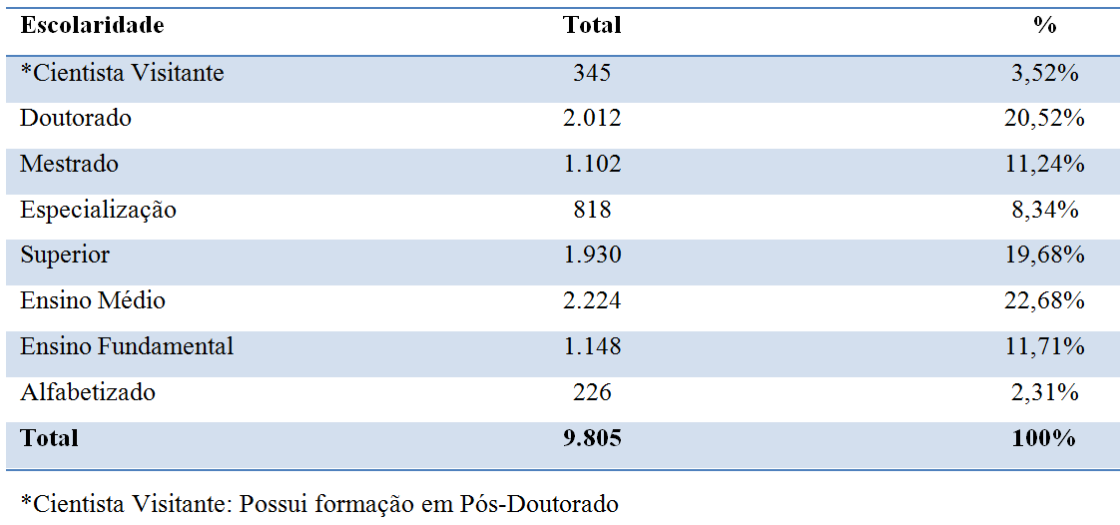
Embrapa – Gestão de Pessoas
Distribuição de Empregados por Escolaridade
Notes:
8

Slide 9
Pilares da Organização - Estruturas
Pessoas
Processos
Especialidades
Capacitação
Renovação
Estruturas
Atualização das Unidades de Pesquisa
Instrumentação e Automação
Estruturas Multiuso
Novos Arranjos – Unidades Mistas
Notes:
9

Slide 10
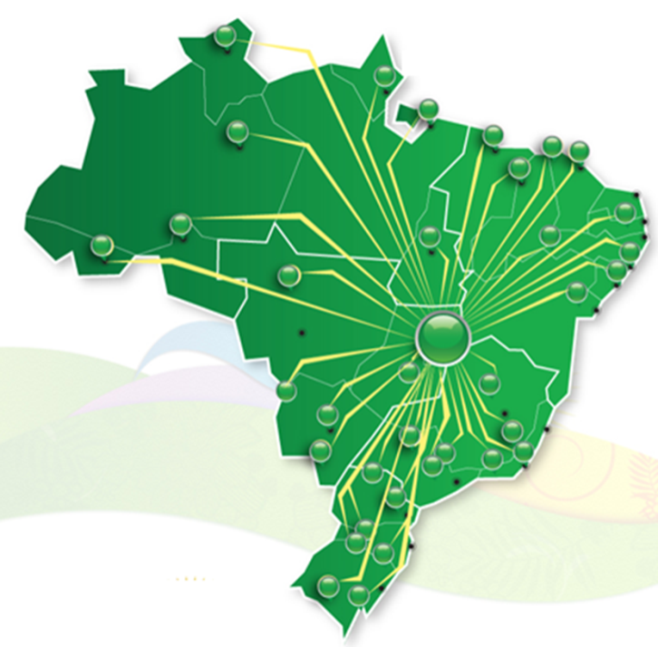
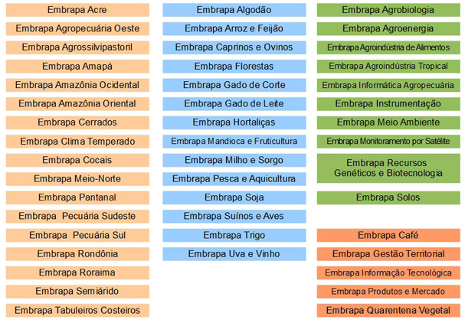
Embrapa – Rede de Unidades de Pesquisa e Serviços
Centros Ecorregionais
17
Centros de Produtos
14
Centros Temáticos
10
Centros de Serviços
5
Detalhes sobre as Unidades Descentralizadas da Embrapa disponíveis em https://www.embrapa.br/embrapa-no-brasil

Slide 11
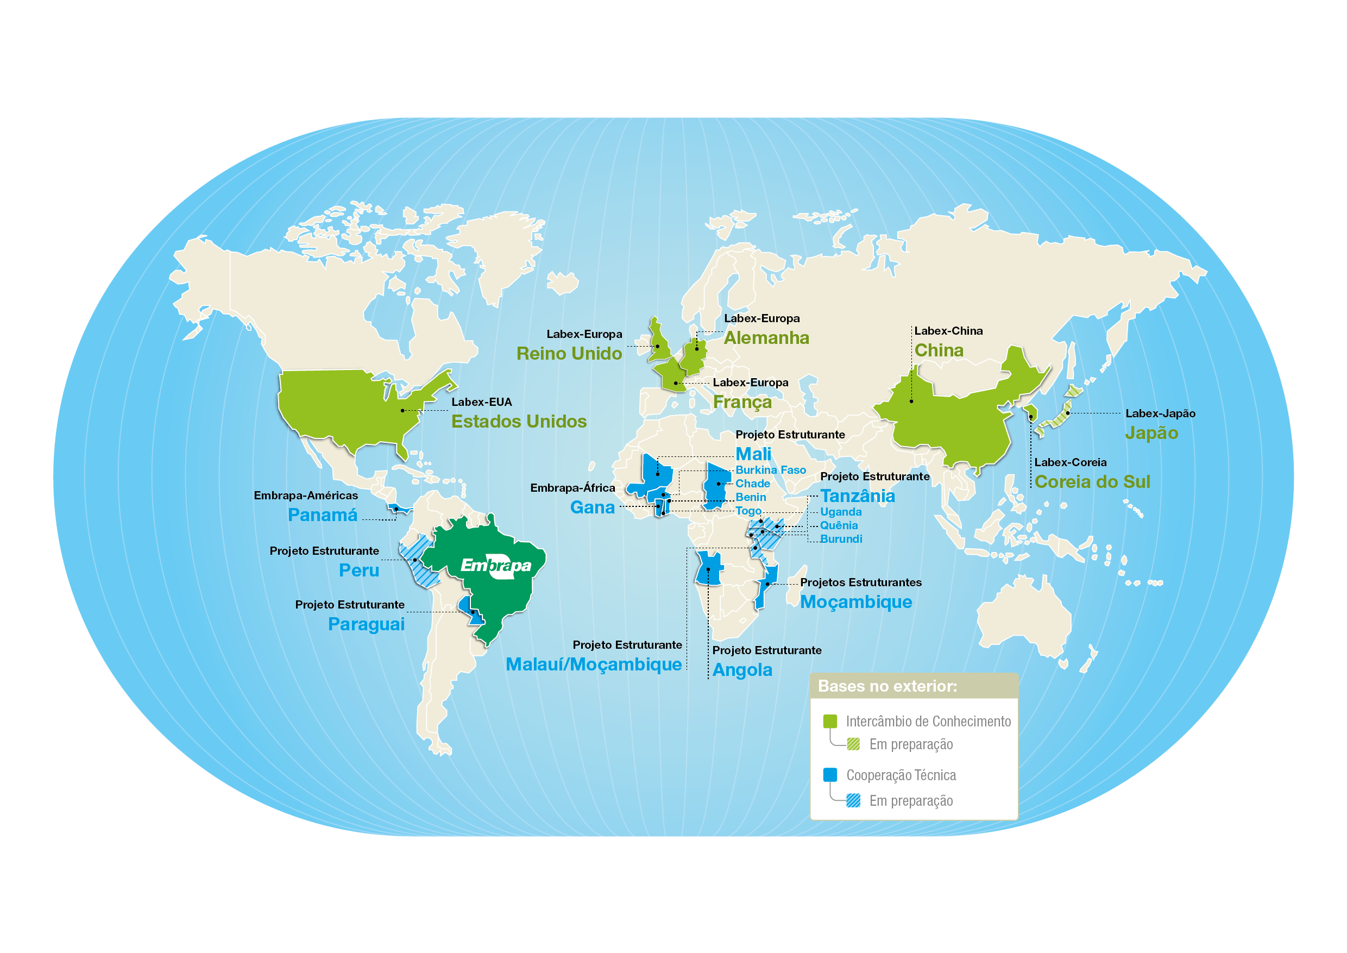
Embrapa – Rede de Cooperação Internacional
Notes:
11

Slide 12
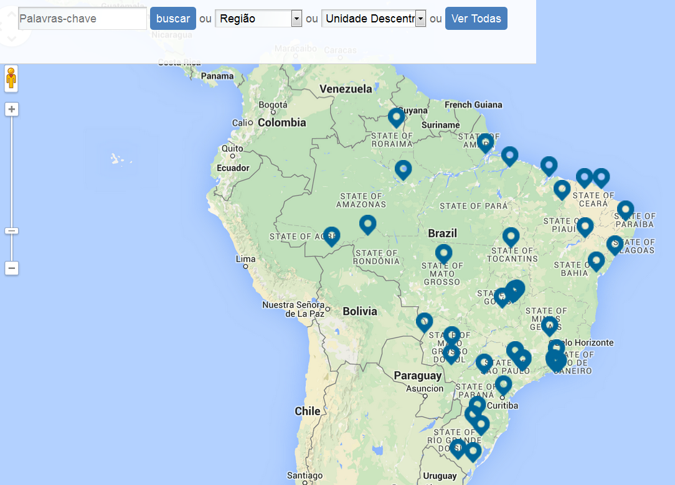
Rede Embrapa
Distribuição das Unidades de Pesquisa no Brasil
https://www.embrapa.br/mapa-da-embrapa-no-brasil
Notes:
12

Slide 13
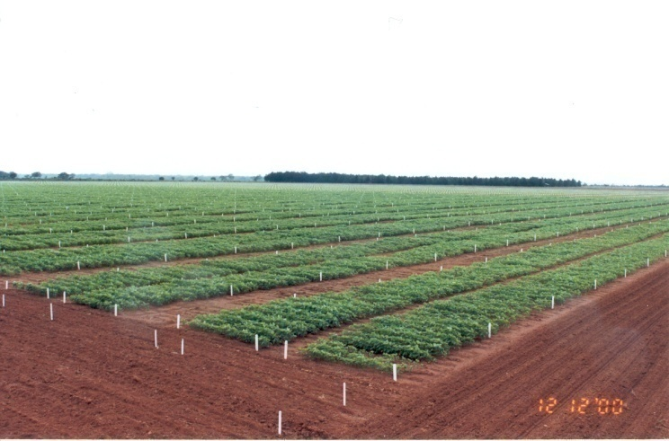
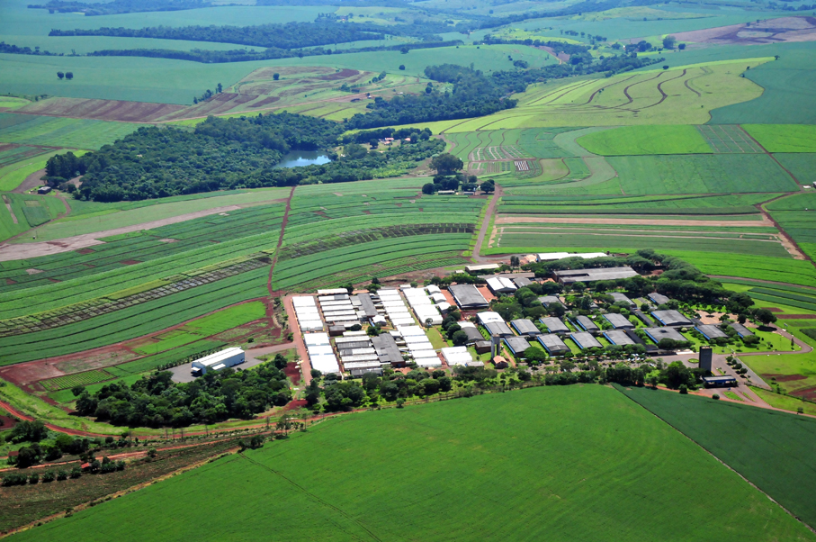
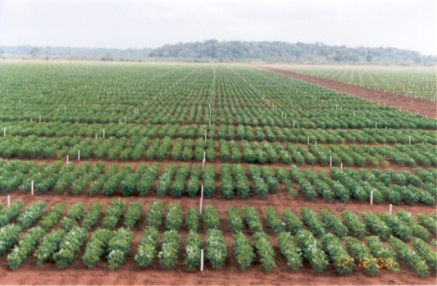
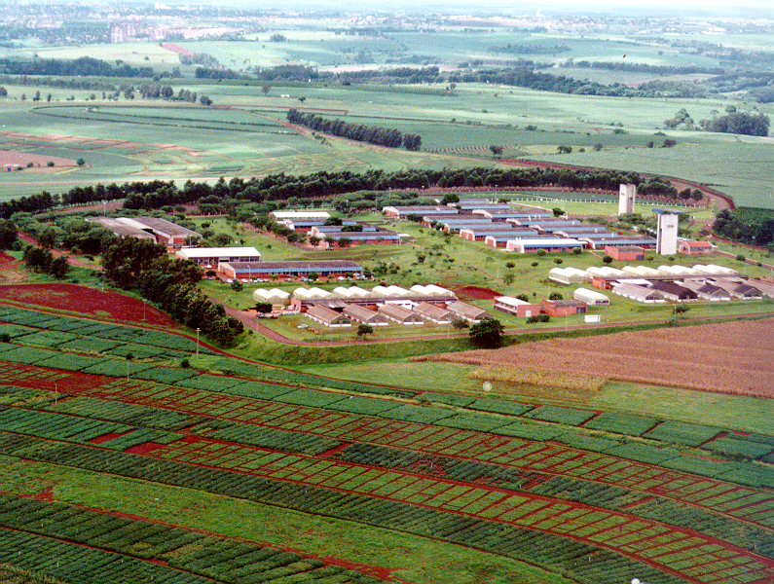
Embrapa - Unidades
Embrapa Soja
Notes:
13

Slide 14
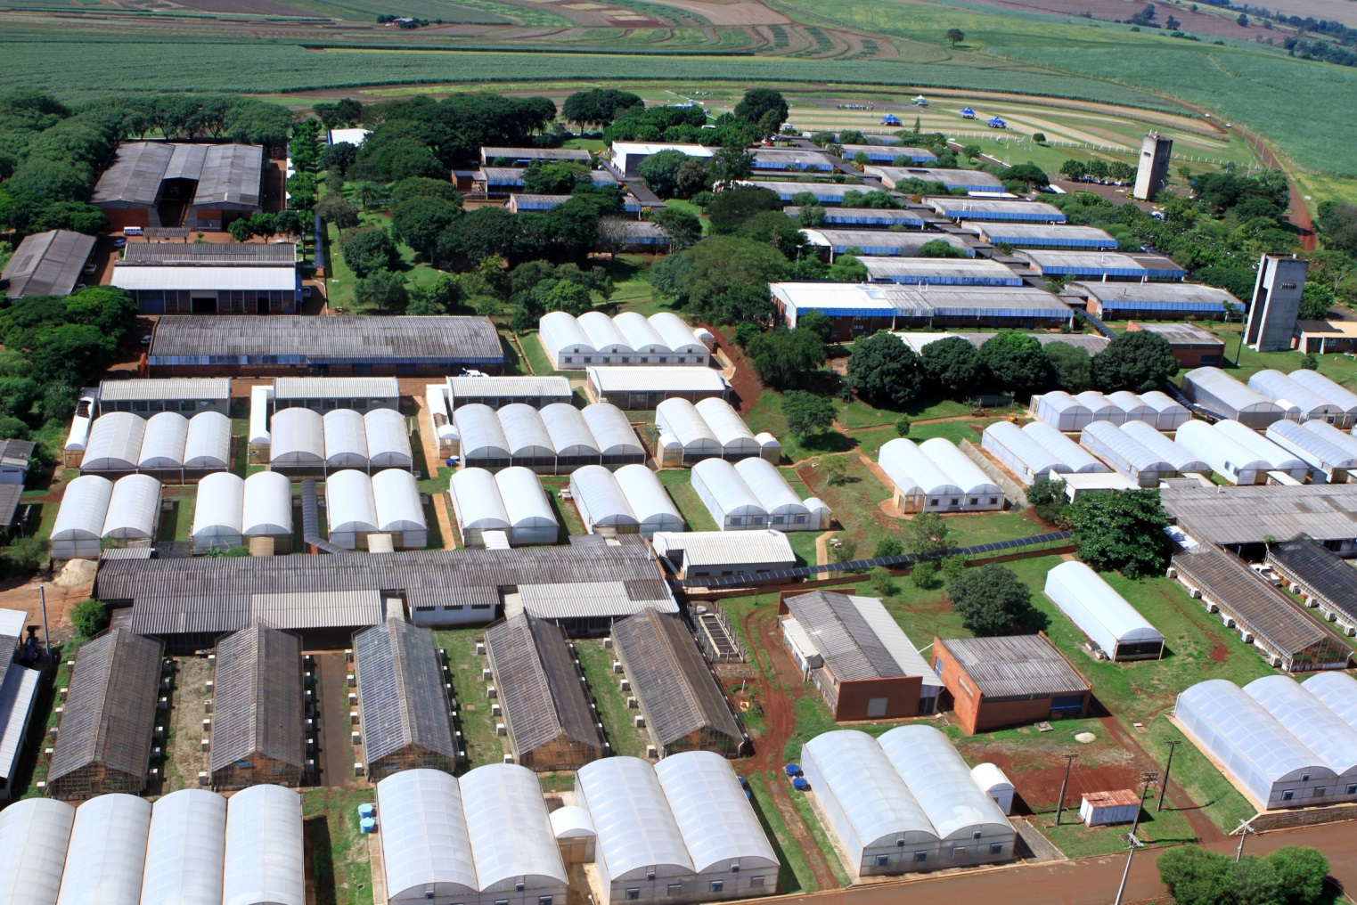
Embrapa - Unidades
Embrapa Soja
Notes:
14

Slide 15
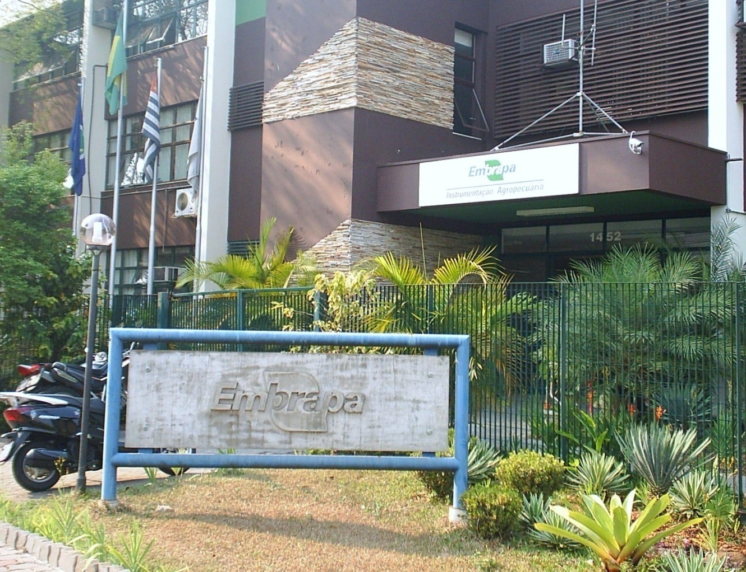

Embrapa - Unidades
Embrapa Instrumentação Agropecuária
Notes:
15

Slide 16
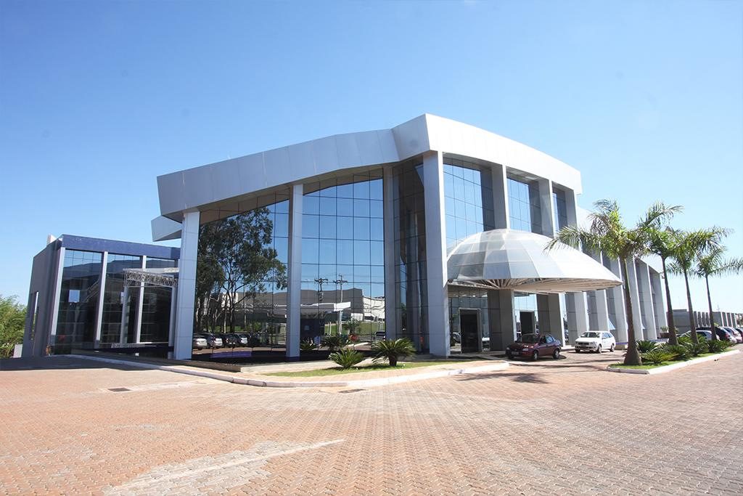
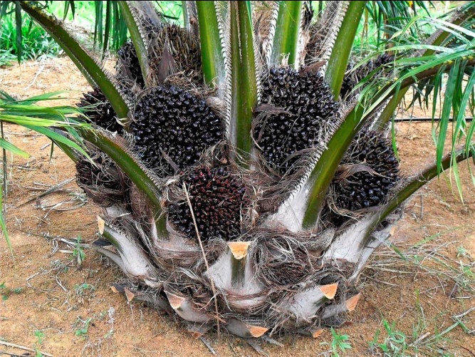
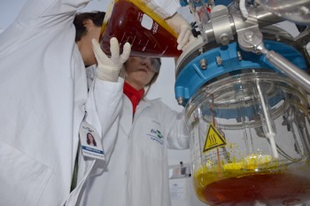
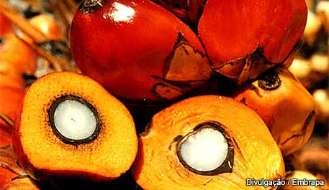
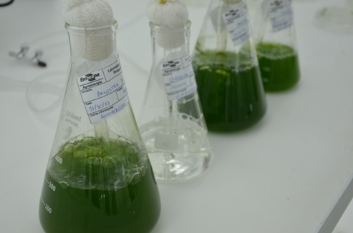
Embrapa - Unidades
Embrapa Agroenergia
Notes:
16

Slide 17
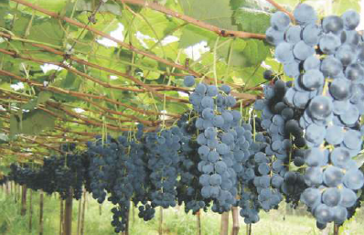
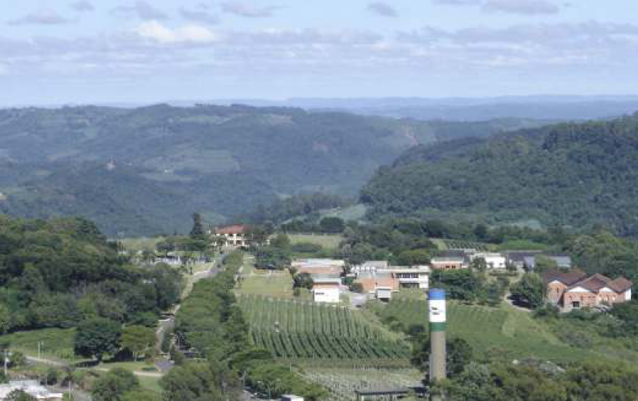

Embrapa - Unidades
Embrapa Uva e Vinho
Notes:
17

Slide 18
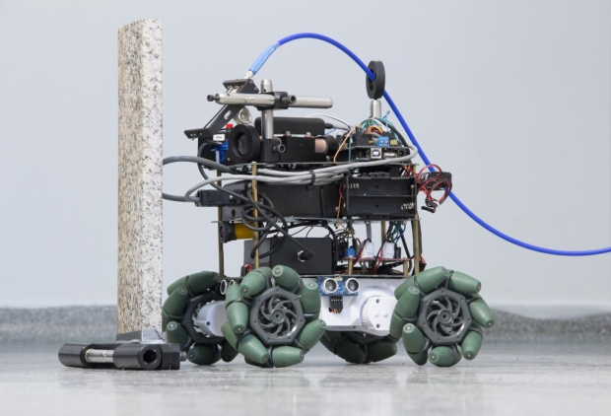
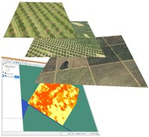
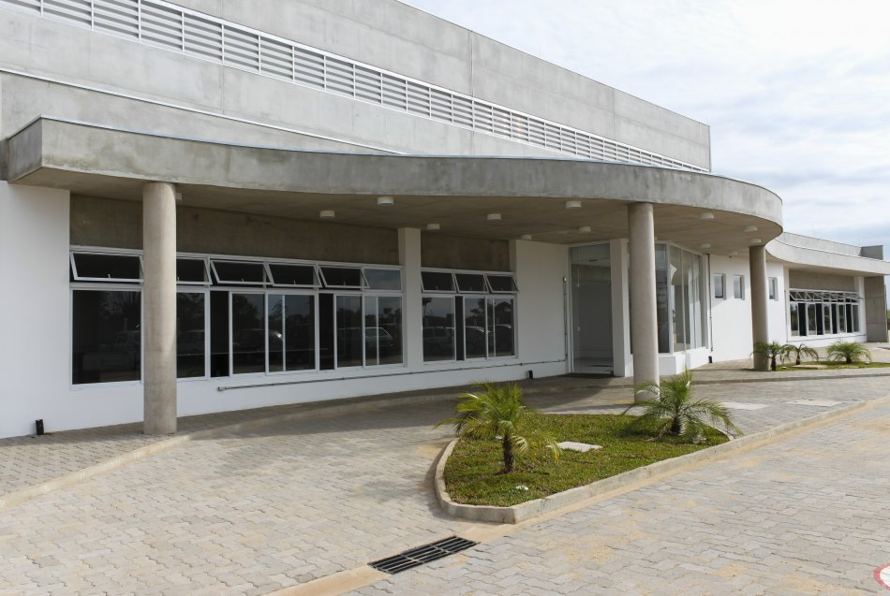
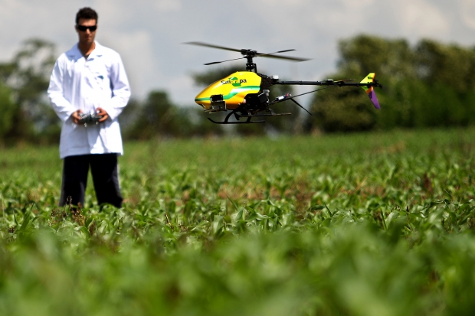
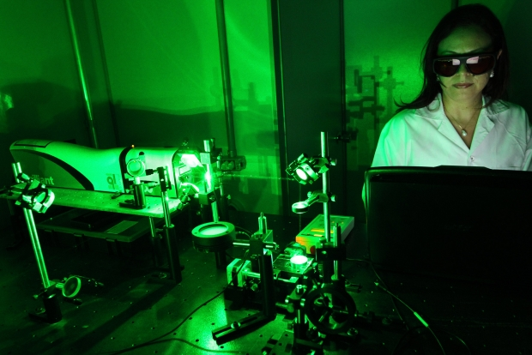
Embrapa – Estruturas Multiuso
Laboratório Nacional de Agricultura de Precisão
Notes:
18

Slide 19
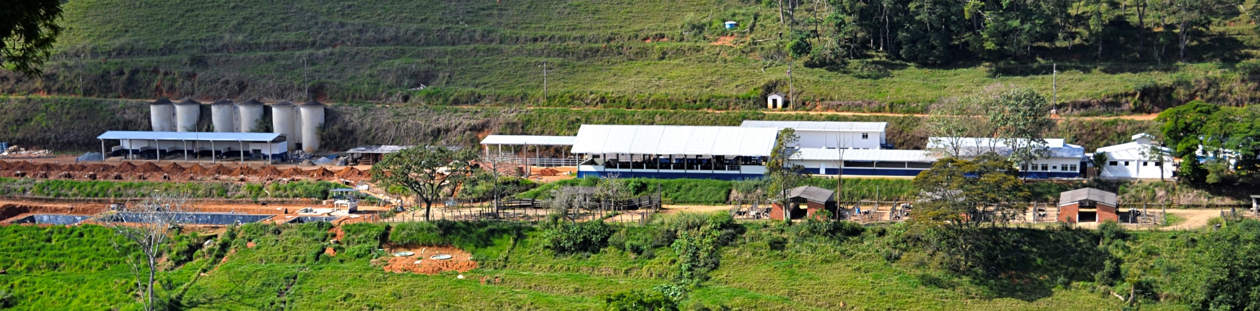
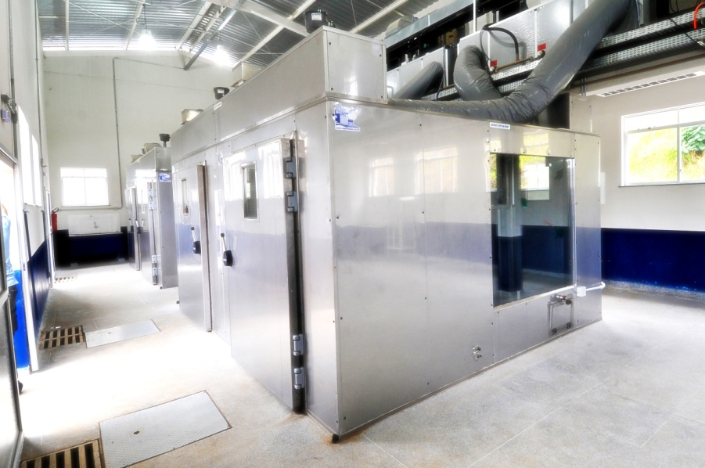
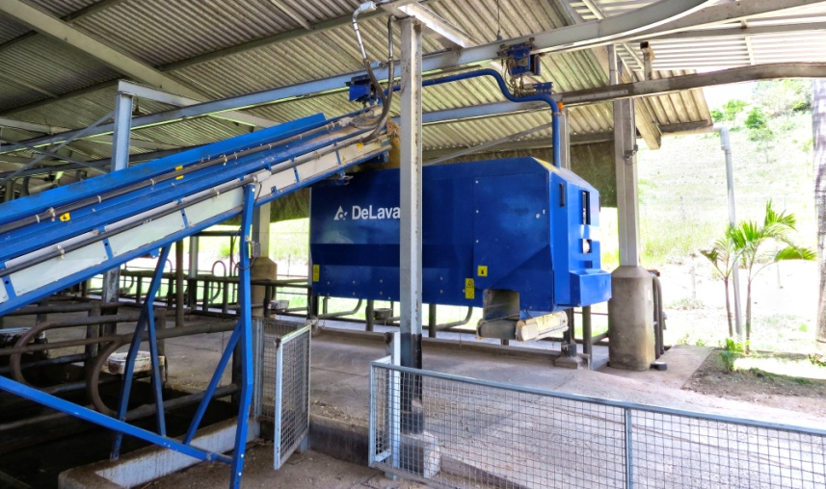
Estruturas Multiuso
Laboratório de Bioeficiência e Sustentabilidade da Pecuária
Notes:
19

Slide 20
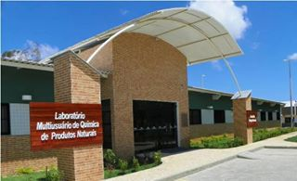
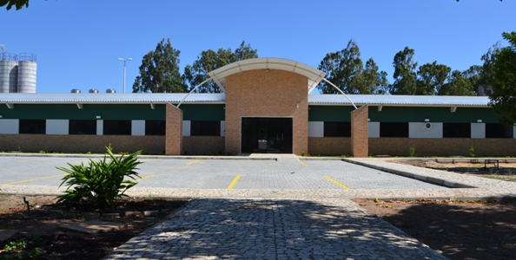
Estruturas Multiuso
Laboratório de Química de Produtos Naturais
Notes:
20

Slide 21
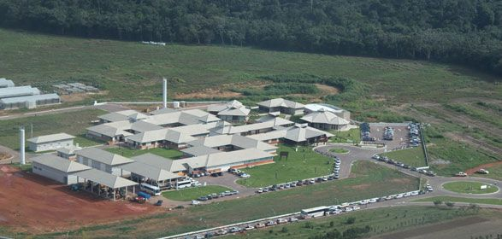
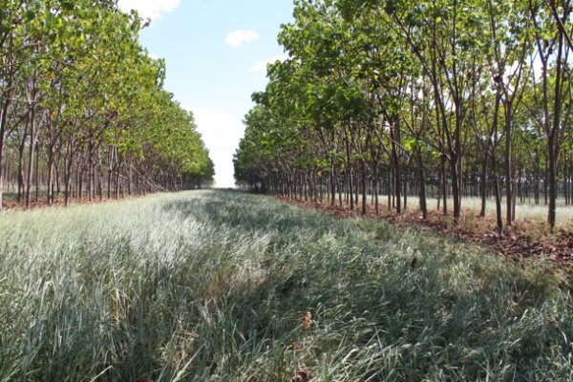
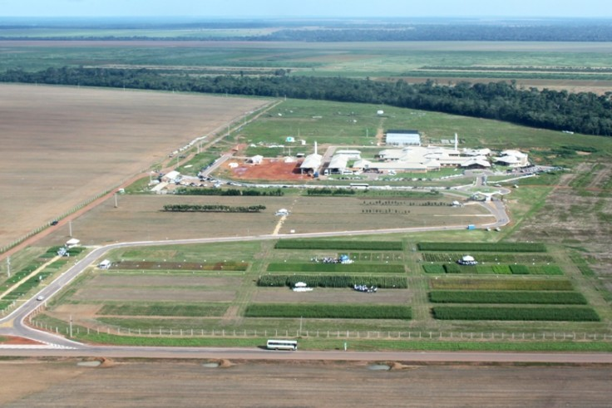
Novo Modelo de Unidade – “Hub”
Embrapa Agrossilvipastoril – Sinop - MT
Embrapa Agrossilvipastoril
Notes:
21

Slide 22
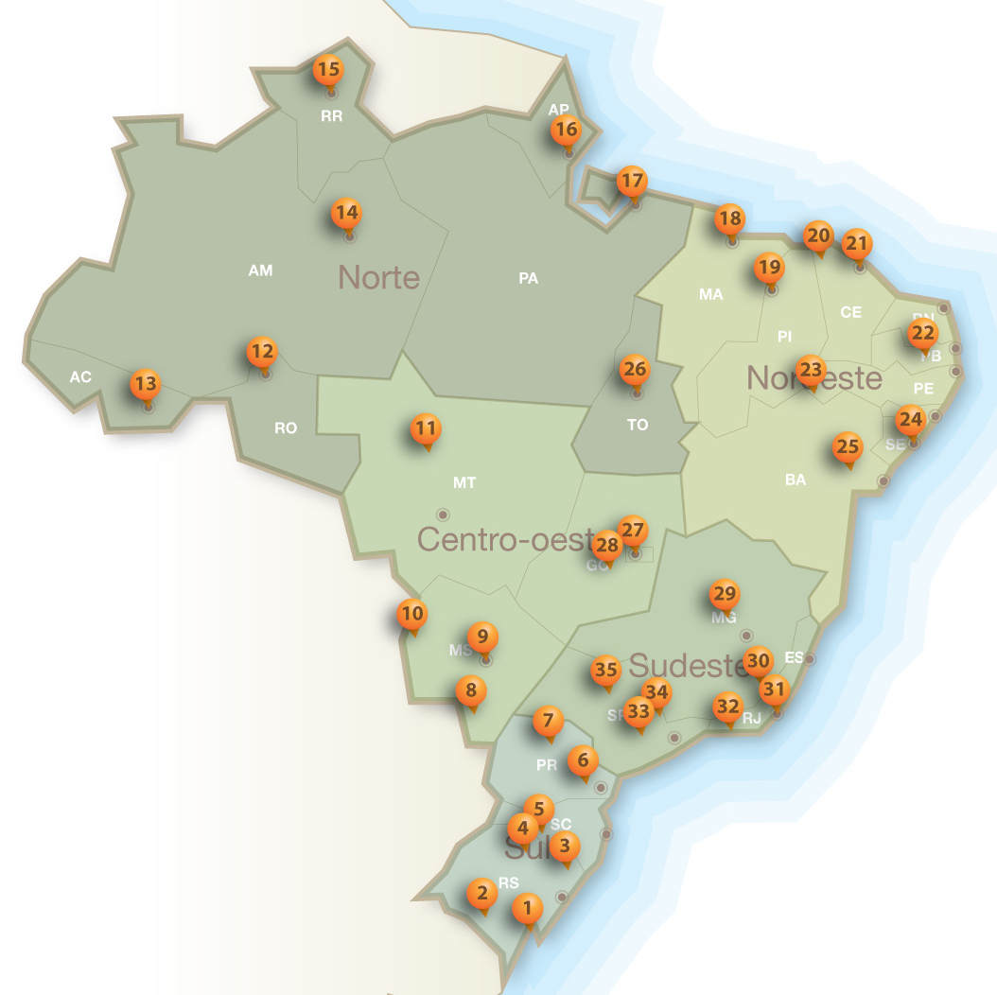
Novo Modelo de Unidade – “Hub”
Embrapa Agrossilvipastoril – Sinop - MT
Unidades Especializadas
Soja, algodão, milho, florestas, pastagens, bovinos, geotecnologias, etc.
+
Unidade Integradora - “Hub” Modelagem de sistemas integrados de produção
Notes:
22

Slide 23
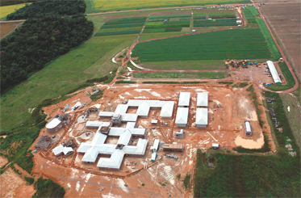


Novo Modelo de Unidade – “Hub”
Embrapa Agrossilvipastoril – Sinop - MT
Janeiro de 2010
Janeiro de 2011
Fevereiro de 2012
Outubro de 2012
Notes:
23

Slide 24

Novo Modelo de Unidade – “Hub”
Embrapa Agrossilvipastoril – Sinop - MT
Modelos de “Intensificação Sustentável”
Notes:
24

Slide 25

Novo Modelo de Unidade – “Hub”
Embrapa Agrossilvipastoril – Sinop - MT
Um novo modelo de experimentação
Notes:
25

Slide 26



Novo Modelo de Unidade – “Hub”
Embrapa Agrossilvipastoril – Sinop - MT
Automação e Instrumentação Avançada
Uso de Drones e Sensoriamento Remoto
NIR
NDVI
Notes:
26

Slide 27

Novo Modelo de Unidade – “Hub”
Embrapa Agrossilvipastoril – Sinop - MT
Automação e Instrumentação Avançada
Notes:
27

Slide 28

Alianças para Inovação Agropecuária
Organizações Parceiras da Embrapa
Notes:
28

Slide 29







Plataformas e Alianças com o Setor Produtivo
Rede de Fomento iLPF
Notes:
29

Slide 30

Promoção dos Sistemas Integrados – iLP e iLPF
Notes:
30

Slide 31

Notes:
31

Slide 32

Notes:
32

Slide 33

Notes:
33

Slide 34


Promoção dos Sistemas Integrados – iLP e iLPF
Unidades de Referência Tecnológica em iLPF
Unidade de Referência Tecnológica é um modelo físico de sistemas de produção integrada, implantado em área pública ou privada, visando à validação, demonstração e transferência de tecnologias geradas, adaptadas e/ou recomendadas pelo sistema de inovação agropecuária.
URTs
Notes:
34

Slide 35





Núcleos Territoriais de Inovação e
Referência Tecnológica - NUTIR
Integrar instituições com alta capilaridade nos territórios para levar inovação ao campo:
Milhares de bases em todo o país
Embrapa, OEPAS, Universidades, CNA, OCB, ASBRAER, Banco do Brasil, Fundações, Associações (Abrapa, Aprosoja, Abramilho, etc), Fundações, Produtores...
Ao invés de criar novas estruturas, integrar e fazer bom uso das estruturas e competências existentes!
Notes:
35

Slide 36


Programa Nacional de Controle do Bicudo do Algodoeiro
É chegada a hora de organizarmos no Brasil uma grande plataforma público-privada para erradicação do Bicudo?
Núcleos Territoriais de Inovação e Referência Tecnológica
NUTIR - Bicudo

Slide 37



Embrapa – Unidades Mistas de Pesquisa
UMIP-GenClima (ativos de base biológica para adaptação à mudança de clima)
CNPTIA
GenClima
LaCTAD
CBMEG
Notes:
37

Slide 38



Inovações Biotecnológicas
Unidade Mista de pesquisa Embrapa-Unicamp
http://www.inova.unicamp.br/parquecientifico/
Notes:
38

Slide 39

Descoberta de Genes e Desenvolvimento de OGMs
Pipeline de P&D da Umip GenClima
À semelhança das grandes empresas de biotecnologia agrícola
Notes:
39

Slide 40
Descoberta de Genes e Desenvolvimento de OGMs
Pipeline da UMIP GenClima para descoberta de genes e prova de conceito (OGM)
Descoberta de genes
Prova de conceito
Descoberta inicial
Otimização de construções gênicas
Descoberta avançada
Produção e seleção
Valoração e prospecção de tecnologias
Identificação de genes
Transformação de espécie modelo
Avaliação fenotípica - fenômica
Avaliação fenotípica - campo
Bioinformática
Biologia Molecular
Tecnologia de Expressão Gênica
Transformação
Análise Fenotípica
Tecnologia de Informação
Propriedade Intelectual
Regulamentação
Notes:
40

Slide 41


Descoberta de Genes e Desenvolvimento de OGMs
Estrutura física da UMIP GenClima
Laboratório, escritório ou função | Localização física
Auditório | sala 1 | ala lateral |  | ala lateral |  |  |  | Área Total
Administração | sala 2 | cobertura 1 |  | cobertura 2 | 4° pavimento |  |  | Salas: 12 x 170 m²
Almoxarifado Central | sala 3 |  | A4 |  |  |  |  | Coberturas: 2 x 365 m²
Coleções (Biofreezers) | sala 3
Preparação de Materiais e Utensílios | sala 4
Preparação de Meios de Cultura | sala 4
Laboratório de Biologia Molecular | salas 5 e 6 | sala 10 |  | sala 12 | 3° pavimento
Laboratório de Transformação | sala 7 e 8 |  | A3
Laboratório de Fenômica | salas 9 e 10 | sala 9 |  | sala 11
Lab. de Tecnol. de Expressão Gênica | sala 11
Laboratório de Bioinformática | sala 12
Escritórios - Regulamentação e PI | sala 12 | sala 6 |  | sala 8 | 2° pavimento
Escritórios - Pesquisa | sala 12 |  | A2
Casa de Vegetação e Apoio | cobertura 1 | sala 5 |  | sala 7
Casa de Vegetação e Apoio | cobertura 2
Recepção | área A1
Sala pequena (almoxarifado) | área A2 | sala 2 |  | sala 4 | 1° pavimento
Sala grande (preparação) | área A2 |  | A1
Sala pequena (almoxarifado) | área A3 | sala 1 |  | sala 3
Sala grande (preparação) | área A3
Área de Convívio (cantina/refeição) | área A4
Notes:
41

Slide 42
Pilares da Organização - Processos
Pessoas
Processos
Especialidades
Capacitação
Renovação
Inteligência Estratégica - Agropensa
Planos e Agendas Estratégicas
Gestão de PD&I
Orçamento e Finanças
Gestão de Riscos
Gestão de TT e Negócios
Gestão da Comunicação
Gestão da Informação
Gestão de TI
...
Estruturas
Atualização das Unidades de Pesquisa
Instrumentação e Automação
Estruturas Multiuso
Novos Arranjos – Unidades Mistas
Notes:
42

Slide 43
Pilares da Organização - Processos
Pessoas
Processos
Especialidades
Capacitação
Renovação
Inteligência Estratégica - Agropensa
Planos e Agendas Estratégicas
Gestão de PD&I
Orçamento e Finanças
Gestão de Riscos
Gestão de TT e Negócios
Gestão da Comunicação
Gestão da Informação
Gestão de TI
...
Estruturas
Atualização das Unidades de Pesquisa
Instrumentação e Automação
Estruturas Multiuso
Novos Arranjos – Unidades Mistas
Notes:
43

Slide 44

Processo de Planejamento na Embrapa
Escolhas - Resultados - Impactos
Notes:
44

Slide 45
O Processo de Planejamento na Embrapa
Embrapa: Modelo Geral de Funcionamento
Futuro
Sociedade
Mercado de
Inovações
Visão
Plano Diretor - PDE
Agendas Unidades
Inteligência Estratégica
Agropensa/Observatório
Embrapa
Resultados
Impactos
Processo de Produção
Unidades de Pesquisa, Parceiros Nacionais e Internacionais...
Notes:
45

Slide 46
O Processo de Planejamento na Embrapa
Embrapa: Modelo Geral de Funcionamento
Futuro
Sociedade
Mercado de
Inovações
Visão
Plano Diretor - PDE
Agendas Unidades
Inteligência Estratégica
Agropensa/Observatório
Embrapa
Resultados
Impactos
Processo de Produção
Unidades de Pesquisa, Parceiros Nacionais e Internacionais...
Notes:
46

Slide 47


Sistema de Inteligência da Embrapa
Notes:
47

Slide 48

Sistema de Inteligência da Embrapa
Visão de Futuro:
- Contextos -
Forças Motrizes
Desdobramentos Tecnológicos
- Foco de Ação da Embrapa -
Escolhas e Caminhos para o Futuro
- Orientação para o Planejamento -
Plano Diretor da Embrapa
Agenda de Prioridades das Unidades
Notes:
48

Slide 49


Sistema de Inteligência da Embrapa
Video
Notes:
49

Slide 50


O Processo de Planejamento na Embrapa
Notes:
50

Slide 51

Notes:
51

Slide 52



Agenda Estratégica da Embrapa
O Agro será, cada vez mais, pressionado na direção da multifuncionalidade
Agricultura... Alimento – Fibras – Energia...
Agricultura... Alimentação – Nutrição – Saúde...
Agricultura… Serviços Ambientais – Serviços Ecossistêmicos…
Agricultura... Biomassa – Biomateriais – Química Verde...
Agricultura ... Inclusão e qualidade de vida no meio rural ...
Agricultura... Cultura – Tradição – Gastronomia - Turismo...
Notes:
52

Slide 53






Agenda Estratégica da Embrapa
Ampliar a Agricultura de Baixo Carbono – Ênfase Adaptação
Atenção às Estruturas e Processos de Defesa Agropecuária
Ênfase em Processos Limpos – MIP, Reciclagem
Automação – Pequenos, Médios e Grandes Produtores
Redução de Dependências – Biotecnologia, Fertilizantes
Gestão dos Recursos Hídricos – Eficiência no Uso da Água
Ênfase em Inovações Gerenciais para Sistemas Produtivos Complexos
Ampliar Mecanismos de Inclusão Produtiva dos Pequenos Produtores
Inteligência Territorial Estratégica – infraestrutura, logística e mobilização das safras
Inteligência para o Comércio e Relação com os Mercados
Atenção à Nascente Bioeoconomia – da Bioenergia à Química Verde
Notes:
53

Slide 54
Pilares da Organização - Processos
Pessoas
Processos
Especialidades
Capacitação
Renovação
Inteligência Estratégica - Agropensa
Planos e Agendas Estratégicas
Gestão de PD&I
Orçamento e Finanças
Gestão de Riscos
Gestão de TT e Negócios
Gestão da Comunicação
Gestão da Informação
Gestão de TI
...
Estruturas
Atualização das Unidades de Pesquisa
Instrumentação e Automação
Estruturas Multiuso
Novos Arranjos – Unidades Mistas
Notes:
54

Slide 55

Embrapa – Programação de PD&I
Projetos em Execução na Embrapa – 2010 a 2014
Notes:
55

Slide 56
Embrapa – Portfólios de PD&I
Agricultura Irrigada
Alimentos - Nutrição e Saúde
Alimentos Seguros
Automação
Geotecnologias
Mudanças climáticas e agricultura tropical
Palma de Óleo
Setor Sucroalcooleiro Energético
Pastagens
Convivência com a Seca
Gestão Estratégica de Rec. Genéticos para Alim. e Agric.
Sanidade Animal
Aquicultura
Controle Biológico
Fixação Biológica de Nitrogênio
iLPF
Sist. Produção de Base Ecológica
Química e Tec. Biomassa
Recursos Florestais Nativos
Supr. Nutrientes para a Agricultura
Engenharia Genética no Agronegócio
Sanidade Vegetal
Impacto ambiental de pesticidas
Notes:
56

Slide 57

PD&I em Segurança Zoofitossanitária
Aquicultura
Micotoxinas em milho
Qualidade pós-colheita grãos
Moscas das frutas
Recuperação de pastagens na Amaz.
HuangLongBing (HLB)
Uvas do Brasil
Competitividade Maçãs e Pêras
Leite de qualidade para a região Sul
Competitividade frutas de caroço
Vitivinicultura no Semiárido
Mangicultura no Semiárido
Qualidade da pimenta do reino
Carne ovina e caprina
Helicoverpa armigera
Controle de moscas dos estábulos
Arranjos
Sanidade Animal
Controle Biológico
Alimentos Seguros
Portfólios
Qualidade do Leite
Tecnologias genéticas para algodoeiro
Sanidade Vegetal
Sustentabilidade da Soja no Brasil
5 Portfólios
17 Arranjos
Notes:
57

Slide 58

Portfólio Mudanças Climáticas
38 Projetos em Execução
Notes:
58

Slide 59







Portfólio Mudanças Climáticas
Projetos Avaliam Emissão de Gases na Agropecuária
Notes:
59

Slide 60

Embrapa – Investimentos por Macrotema
Montante de recursos alocados, por macrotema – Média dos anos de vigência dos projetos
Notes:
60

Slide 61
O Processo de Planejamento na Embrapa
Embrapa: Modelo Geral de Funcionamento
Futuro
Sociedade
Mercado de
Inovações
Visão 2014-2034
Plano Diretor - PDE
Agendas Unidades
Inteligência Estratégica
Agropensa/Observatório
Embrapa
Resultados
Impactos
Integro – Gestão de Desempenho
Processo de Produção
UDs, UCs, Parceiros Nacionais e Internacionais, Clientes, Usuários, Beneficiários...
Notes:
61

Slide 62

Gestão de Desempenho na Embrapa – Integro
Notes:
62

Slide 63
Produção Tecnológica da Embrapa
Linhagens
Variedades
Híbridos
Germoplasma
Bioinseticidas
Genes/promotores
OGMs
Biofábricas
Equipamentos
Kits de diagnose
Vacinas
Etc...
Rede de avaliação de cultivares
Rastreamento & Certificação
Análise de pureza genética
Defesa agropecuária
Prospecção gênica
Automação de sistemas
Monitoramento – manejo integrado
Monitoramento – qualidade ambiental
Monitoramento – risco climático
OGMs & Biossegurança
Etc...
Produtos
Informações
Sistemas de manejo
Adaptação a estresses
Processamento e qualidade
Transformação de plantas
Prospecção gênica
Manejo integrado
Fingerprinting e qualidade genética
Zoneamento agroclimático
Diagnose de doenças
Etc...
Serviços
Germoplasma
Redes de Informação
Zoneamento de Risco Climático
Gestão Territorial
Introdução e Quarentena
Treinamento e Capacitação
Incubação de Empresas
Etc...
Processos
Notes:
63

Slide 64

Produção Tecnológica na Embrapa
A pesquisa pública funciona como uma “locomotiva limpa-trilhos”
Transformar Solos Pobres em Solos Férteis
Tropicalização de Cultivos e Adaptação de Criações
Remoção dos
Gargalos
da Agricultura
Brasileira
Prioridades
Prioridades
Desenvolvimento de uma Plataforma de Práticas Sustentáveis
Notes:
64

Slide 65

Impacto da Pesquisa e Inovação Agropecuária
Produtividade da agricultura medida pela produtividade total dos fatores – 1961-2011
Brasil
China
EUA
Mundo
Economias em Transição
Países Pobres
Produtividade total dos fatores (PTF) leva em conta terra, trabalho, capital e todos os recursos materiais empregados na produção e os compara com o resultado final. Se a produção final cresce mais rápidamente que o total de recursos materiais empregados, nós temos uma melhoria em PTF.
Fonte: USDA – Economic Research Service.
Notes:
65

Slide 66


Produção Tecnológica da Embrapa
Fixação Biológica do Nitrogênio – Desde 1980
Com inoculante
Estimativa de Impacto financeiro
Economia acumulada de R$ 200 bilhões com fertilizantes, apenas na cultura da soja.
Para 2015, economia prevista de
R$ 12,4 bilhões.
Sem inoculante
Notes:
66

Slide 67



Produção Tecnológica da Embrapa
Desenvolvimento do programa de melhoramento genético de bovinos de corte – Desde 1987
Estimativa de Impacto financeiro
Mais de R$ 150 bilhões em incremento de produtividade
Desenvolvimento de Cultivares de forrageiras tropicais: Brachiaria e Panicum – Desde 1984
Estimativa de Impacto financeiro
Mais de R$ 120 bilhões de incremento em produtividade e redução de custos
Notes:
67

Slide 68


Produção Tecnológica da Embrapa
Zoneamento de Riscos Climáticos no Brasil – Desde 1996
Zoneamento de Risco Climático
Regionalização dos sinistros climáticos para minimizar as perdas na produção agrícola, reduzindo os riscos oriundos do regime de chuva.
Estimativa de Impacto financeiro
Economia acumulada de R$ 2,85 bilhões em aportes ao Proagro.
Estimativa de 17% da produção de grãos, que é o impacto evitado das perdas por eventos climáticos em todo o país
Notes:
68

Slide 69
Produção Tecnológica da Embrapa
A SOJA TROPICAL
EVOLUÇÃO TECNOLÓGICA & EXPANSÃO DA CULTURA NO BRASIL
“Tropicalização” de Cultivos
Estimativa de Impacto financeiro
Impossível calcular em função da incorporação do germoplasma tropicalizado pelo setor privado, que não abre suas informações
CULTIVARES ADAPTADAS
FIXAÇÃO BIOLÓGICA DO NITROGÊNIO
PLANTIO DIRETO & MECANIZAÇÃO
MANEJO & SANIDADE
Notes:
69

Slide 70




Produção Tecnológica da Embrapa
- Terceiro maior Banco Genético do Mundo, em Capacidade -
Importação, através do Labex USA do segundo maior banco de germoplasma de soja do mundo, com mais de 20,000 amostras.
Notes:
70

Slide 71





Produção Tecnológica da Embrapa
Recursos Genéticos e Melhoramento
A Embrapa possui 80 programas de melhoramento genético, distribuídos nas seguintes espécies ou gêneros
abacaxi, abóboras, açaí, alface, alfafa, algodão, amaranto, ameixa, amendoim, amendoim-forrageiro, amora-preta, araucária, arroz, aveia, azevém, babaçu, bacuri, banana, batata, batata-doce, braquiária, brássicas, café, cajá, cajú, camu-camu, cana-de-açúcar, capim-elefante, cebola, cenoura, centeio, cevada, citros, coco, cupuaçú, dendê, erva-mate, eucalipto, feijão, feijão-caupi, gergelim, girassol, guandu, guaraná, maçã, mamão, mamona, mandioca, manga, maracujá, melancia, melão, milheto, milho, mirtilo, morangas, morango, murici, nectarina, panicum, paspalum, pera, pêssego, pimenta-do-reino, pimenta-longa, pimentas, pimentões, pinus, pupunha, quinoa, seringueira, sisal, soja, sorgo, estilosantes, tomate, trevo, trigo, triticale e uva.
Notes:
71

Slide 72


Produção Tecnológica da Embrapa
Cultivares precoces para o Centro-Oeste chegam aos produtores na próxima safra
Notes:
72

Slide 73






Produção Tecnológica da Embrapa
Recursos Genéticos e Melhoramento
Notes:
73

Slide 74





Produção Tecnológica da Embrapa
Recursos Genéticos e Melhoramento
Notes:
74

Slide 75






Produção Tecnológica na Embrapa
Algodão Naturalmente Colorido
Notes:
75

Slide 76


Produção Tecnológica na Embrapa
Tropicalização do trigo – última fronteira
Sensível à seca
Trigo
Tolerante à seca trigo
Fonte : Martha Jr., 2010

Slide 77



Produção Tecnológica na Embrapa
Produto da Biodiversidade Brasileira
Maracujá silvestre domesticado e lançado comercialmente
Notes:
77

Slide 78


Produção Tecnológica na Embrapa
Alimento-Nutrição-Saúde
Tomate Zamir com alto teor do
antioxidante licopeno
Notes:
78

Slide 79



Produção Tecnológica na Embrapa
Integração alimento - nutrição – saúde
Alimentos biofortificados
Notes:
79

Slide 80








Produção Tecnológica na Embrapa
Inovações para os Agricultores Familiares, Povos Indígenas e Comunidades Locais

Slide 81

Programa Nacional de Melhoramento Genético Preventivo
Melhoramento Preventivo
Desenvolver, antecipadamente, estoques genéticos de diferentes culturas resistentes a pragas quarentenárias, antes que entrem no país.

Slide 82

Programa Nacional de Melhoramento Genético Preventivo
Melhoramento Preventivo
Xanthomonas oryzae pv. oryzae
A doença mais importante do arroz na Ásia
(Mew, 1987 Ann. Rev. Plant Pathology)
A Embrapa desenvolve, de forma antecipatória, com parceiros no Panamá, linhagens resistentes, para o caso da doença entrar no país no futuro.
Sintomas:
Sintomas:

Slide 83

Inovações Biotecnológicas
Os principais operadores no mercado de sementes e biotecnologia no Brasil são empresas multinacionais que realizam a maior parte dos investimentos de P&D nos seus países de origem.
A Embrapa é uma das únicas empresas públicas no mundo a participar desse mercado
http://reporterbrasil.org.br/2013/11/grupo-de-seis-empresas-controla-mercado-global-de-transgenicos-2/
Notes:
83

Slide 84



Inovações Biotecnológicas
Feijão transgênico resistente ao mosaico dourado
http://www.iapar.br/modules/noticias/print.php?storyid=318
Uso da técnica de interferência de RNA para silenciar o único gene essencial na replicação viral, gene rep, para geração de imunidade ao vírus.
Notes:
84

Slide 85




Inovações Biotecnológicas
Inovação Aberta
Notes:
85

Slide 86





Inovações Biotecnológicas
Soja GM
Areb
Soja
convencional
Avaliações Jan/Fev 2014
40°C - 49 dias – precipitação 44 mm
Precipitação típica - 300 mm
Notes:
86

Slide 87

Seleção Genômica em Eucalyptus
Notes:
87

Slide 88








Inovações Biotecnológicas
Seleção Genômica em Eucalyptus
Notes:
88

Slide 89

Inovações Biotecnológicas
Sementes de soja geneticamente modificadas podem ser opção viável para a produção de proteína eficaz no combate à AIDS. Leia em: http://j.mp/1DEjFtj
Notes:
89

Slide 90

Inovações Biotecnológicas
Em parceria com a UnB - Universidade de Brasília, Embrapa descobre proteína de café com efeito similar ao da morfina. Saiba mais: http://j.mp/1BRkWOy
Notes:
90

Slide 91

Novos Materiais
Notes:
91

Slide 92








Produção Tecnológica da Embrapa
Clonagem Animal
Notes:
92

Slide 93



Produção Tecnológica da Embrapa
Reservas e “produção” de água nas propriedades rurais
Notes:
93

Slide 94





Gestão de Recursos Hídricos em Áreas Rurais
Reservas e “produção” de água nas propriedades rurais
Notes:
94

Slide 95

Gestão de Recursos Hídricos em Áreas Rurais
Estão catalogadas 150.000 barraginhas que tiveram envolvimento direto da Embrapa, com envolvimento de mais de 600 técnicos (Emater) treinados pela Empresa;
Estes técnicos, mais a indução via programas de TV, REVISTAS, JORNAIS, ETC, deram origem a outras mais de 300.000 barraginhas construídas pela iniciativa privada...
Estima-se que tenhamos hoje cerca de 500 000 barraginhas no Brasil
Notes:
95

Slide 96


Inteligência Territorial Para a Amazônia
O Projeto TerraClass é resultado da integração de esforços entre o MAPA, o MCTI e o MMA, que em 2008 perceberam a imensa importância, e a viabilidade, de se executar o mapeamento do uso e cobertura da terra na Amazônia Legal;
Notes:
96

Slide 97




Inteligência Territorial Para a Amazônia
Agricultura Anual
Embrapa Informática Agropecuária
Pastagem
Embrapa Amazonia Oriental
Vegetação Secundária
INPE-Centro Regional da Amazônia
O projeto gera dados “espacialmente explícitos” que qualificam os desflorestamentos na região em 12 categorias distintas, com destaque para:
AGRICULTURA, PASTAGENS e VEGETAÇÃO SECUNDÁRIA
Notes:
97

Slide 98


Inteligência Territorial Estratégica
MATOPIBA
Quadro Natural
Quadro Agrícola
Quadro Agrário
Quadro Socioeconômico
Infraestrutura
Processo inédito de planejamento
Como acomodar no território, de forma planejada e sustentável, as atividades e funções de interesse da sociedade
Notes:
98

Slide 99

Inteligência Territorial Estratégica
Delimitação territorial proposta para o MATOPIBA
31 microrregiões compõem a delimitação geográfica e operacional do MATOPIBA, num total de aproximadamente 73 milhões de hectares
Notes:
99

Slide 100

1990

Slide 101

2000

Slide 102

Luís Eduardo Magalhães
2010

Slide 103

Luís Eduardo Magalhães
Taguatinga
Aurora do Norte
2015

Slide 104
Plano de Desenvolvimento Regional Sustentável
PDRS do MATOPIBA
Infraestutura e
Logística
Setor Privado
Fortalecido
Pesquisa e Inovação
Formação de Competências
Políticas e Estímulos
Notes:
104

Slide 105
Atuação da Embrapa no Matopiba
A Embrapa tem 27 Unidades de Pesquisa atuantes na região
Centros Ecorregionais
17
Centros de Produtos
14
Centros Temáticos
10
Centros de Serviços
5

Slide 106

Atuação da Embrapa no Matopiba
Projetos e Ações da Embrapa no Matopiba
80 projetos de PD&I
27 Unidades de Pesquisa atuantes na região
1135 pesquisadores / 687 parceiros externos
R$ 124 milhões (custeio + investimento)
5 Grandes Áreas Temáticas: melhoramento genético, sistemas de produção, defesa sanitária, aquicultura e transferência de tecnologia
57% Orçamento: Melhoramento Genético
38% Orçamento: Soja
Notes:
106

Slide 107

Produção Tecnológica na Embrapa
Notes:
107

Slide 108


Produção Tecnológica na Embrapa
Aproveitamento e tratamento de resíduos
Notes:
108

Slide 109

Produção Tecnológica na Embrapa
Modelagem de Sistemas Produtivos
Notes:
109

Slide 110

Produção Tecnológica na Embrapa
Modelagem de Sistemas Produtivos – Reservas de Água
Notes:
110

Slide 111

Produção Tecnológica na Embrapa
Fossa séptica biodigestora. Um sistema inovador de saneamento básico na área rural que previne doenças, protege o lençol freático e produz adubo orgânico de qualidade. Confira: http://bit.ly/17uMSH9
Notes:
111

Slide 112


- Campanhas -
Caravana Embrapa de Alerta a Ameaças Fitossanitárias
Campanhas
Manejo integrado de pragas
Notes:
112

Slide 113

- Campanhas -
Agricultura e Crise Hídrica
Notes:
113

Slide 114



Produção Tecnológica na Embrapa
A Revolução dos Aplicativos
Embrapa: Tablet com lente identifica praga em plantas
Embrapa lança aplicativo para nutrição de bovinos de corte
Notes:
114

Slide 115







Produção Tecnológica na Embrapa
S.A.C.
A Revolução dos Aplicativos
Pandora
Suplementa Certo
Taurus
Plataforma de Monitoramento
da Mosca-dos-Estábulos
Notes:
115

Slide 116



Produção Tecnológica na Embrapa
Notes:
116

Slide 117


Produção Tecnológica na Embrapa
Informação
Hortaliças na web
Notes:
117

Slide 118










Produção Tecnológica na Embrapa
Informação
Notes:
118

Slide 119




Informação Tecnológica e Políticas Públicas
Zoneamento de Risco Climático
Regionalização dos sinistros climáticos para minimizar as perdas na produção agrícola, reduzindo os riscos oriundos do regime de chuva.
Zoneamento Agroecológico da Cana
Define áreas aptas e zonas de exclusão para o cultivo da cana-de-açúcar no Brasil. Orienta a política de expansão da cana e da produção de bioetanol
Plano ABC - Agricultura de Baixo Carbono
Promove a “descarbonização da agricultura pela incorporação de práticas de baixa emissão de gases de efeiro estufa – plantio direto, fixação de N, iLPF, etc.
Notes:
119

Slide 120











Informação Tecnológica e Políticas Públicas
Lei Nº 12.805, de 29 de abril de 2013, que institui a Política Nacional de Integração Lavoura-Pecuária-Floresta
Lei N° 12.897,de 18 de dezembro de 2013, que cria a Anater - Agência Nacional de Assistência Técnica e Extensão Rural
Lei N° 12.959, de 19 de março de 2014, que regulamenta a produção e comercialização de vinho produzido por agricultor familiar ou empreendedor familiar rural
Plano Nacional de Agroecologia e Produção Orgânica
PLANAPO
Notes:
120

Slide 121
















Grato pela Atenção!
Maurício Antônio Lopes
Presidente
Empresa Brasileira de Pesquisa Agropecuária
Brasília - DF

